Slide 1
JavaScript/Mocca/Jest
Sean & Angelika

Slide 2
Agenda
JavaScript
Testen
Funktionell
Reine Funktionen
Erster Test
Refactoring
Mocca
installieren/einrichten
Chai
SinonJS
Stubs
Mocks

Slide 3
Agenda
Jest
Was ist ein Snapshot-Test?
Komponente
Installieren
einrichten von Snapshot-Test
fehlgeschlagene Test

Slide 4
JavaScript - Testen
Sicherstellen, dass der Code in der Anwendung funktioniert
Test schreiben, Test gegen den Code führen solange bis der Code korrigiert ist
Unit Tests validieren die Funktionalität von Isoliertem Code
Integrationstests verifizieren den Datenfluss und die Interaktion von Komponenten
Funktionstests betrachten das verhalten der gesamten Anwendung

Slide 5
JavaScript - funktionell
Ermöglicht eigenständig mit daten und dem Verhalten in einer Anwendung umzugehen
Erstellen einer Anwendung, indem man eine Reihe von unabhängiger Funktionen erstellt
Code ist dadurch fast selbstdokumentierend

Slide 6
JavaScript – Reine Funktionen
Winzige, wiederverwendbare zusammensetzbare Funktionen
Eigenschaften:
Sich niemals auf die externe Zustände oder variablen verlassen
Keine Nebenwirkungen verursachen oder externe Variablen ändern
Immer das gleiche Ergebnis für die gleiche Eingabe zurückgeben
Je mehr Code man testen kann, desto komfortabler kann man den Code in der Zukunft umgestalten ohne wesentliche Funktionen zu beeinträchtigen

Slide 7
JavaScript – erster Test
Tests können in separaten Dokumenten oder als Elemente auf der Seite eingefügt werden
Gibt true zurück, wenn die übergebende Zeichnfolge Vorwärts und Rückwärts gleich ist
describe("isPalindrome", () => { it("returns true if the string is a palindrome", () => { expect(isPalindrome("abba")).toEqual(true); }); });

Slide 8
JavaScript - Refactoring
Verarbeitung von Nicht-String-Eingaben
Unterschiede zwischen Groß- und Kleinbuchstaben sind einfach zu ignorieren
Test schlägt fehl, weil die Funktion nicht weiß wie sie mit Nicht-String-Eingaben umgehen soll
describe("isPalindrome", () => { it("returns true if the string is a palindrome", () => { expect(isPalindrome("abba")).toEqual(true); }); it("returns false if the string isn't a palindrome", () => { expect(isPalindrome("Bubba")).toEqual(false); }); it("returns true if a number is a palindrome", () => { expect(isPalindrome(1001)).toEqual(true); }); });

Slide 9
Mocca – installieren/einrichten
Mocha global installieren
Npm install –g mocha
Neues Verzeichnis erstellen
Grundlegenden Tests hinzufügen und mocca ausführen
mkdir testing-async-code && cd testing-async-code > npm init > npm install --save mocha > mkdir tests

Slide 10
Mocca - Chai
Assertion-Biblothek
Ermöglicht bessere lesbarkeit als Assert
Installieren:
Npm i –save-dev chai
const chai = require("chai"); const expect = chai.expect; describe("smoke test", function() { it("checks equality", function() { expect(true).to.be.true; }); });

Slide 11
Mocca – SinonJS
Bietet unabhängige Testspione, Stubs und Mocks
Erstellen:
Npm i –save sinon
Spies:
Erzeugt falsche Funktionen, mit denen man Ausführungen verfolgen kann
Funktion ausgeführt oder nicht?
Wie oft?
Stubs:
Ermöglicht einen Austausch von Funktionen
Mehr Kontrolle
Spott:
Sind falsche Methoden mit vorprogrammierten Verhalten

Slide 12
Mocca - Stubs
Haben Funktionen von Spionen, aber ersetzen die ganze Funktion
Bei Spionen läuft die Funktion wie sie ist, aber wird mit einem Stub ersetzt wird
Getestet werden muss, wenn:
Externe Anrufe, die Test langsam und schwierig zu schreiben sind
Verschiedene Ergebnisse für ein Stück Code ausgelöst werden

Slide 13
Mocca - Mocks
Kann festgelegt werden wie etwas funktionieren und verwendet werden soll
Weniger Code, sauberer

Slide 14
Jest – Was ist ein Snapshot-Test?
Überprüft ob ein Teil der Funktionalität genauso funktioniert wie beim Erstellen des Snapshots
Beispiel:
Liste mit drei Dingen erstellen
Manuell einen „Schnappschuss“ machen, indem eine HTML-Darstellung in eiine Datei kopiert und eingefügt wird
Gleiche Daten rendern und überprüfen ob die Komponente funktioniert
<ul class="todo-list"> <li class="todo-item">A New Hope</li> <li class="todo-item">The Empire Strikes Back</li> <li class="todo-item">Return of the Jedi</li> </ul>

Slide 15
Jest - Komponete
Wichtig! Komponente sollte funktionieren bevor ein Test dafür geschrieben wird
Snapshots sind keine testgetriebene Entwicklungen
Green-Green-Refactor:
Komponente funktionstüchtig, Test schreiben, Snapshot, ggf. refaktorieren

Slide 16
Jest – installieren
Projekt erstellen
Knoten und nmp installieren8wenn noch nicht getan)
Create React App installieren
Npm install –g create-react-app
Projekt erstellen
Create-react-app snapshot-testing

Slide 17
Jest – einrichten von Snapshot-Test
App-test.js
Imports hinzufügen
import renderer from `react-test-renderer`;
Snapshot-Test hizufügen
import React from 'react'; import ReactDOM from 'react-dom'; import App from './App'; it('renders without crashing', () => { const div = document.createElement('div'); ReactDOM.render(<App />, div); });
it('renders a snapshot', () => { const tree = renderer.create(<App/>).toJSON(); expect(tree).toMatchSnapshot(); });

Slide 18
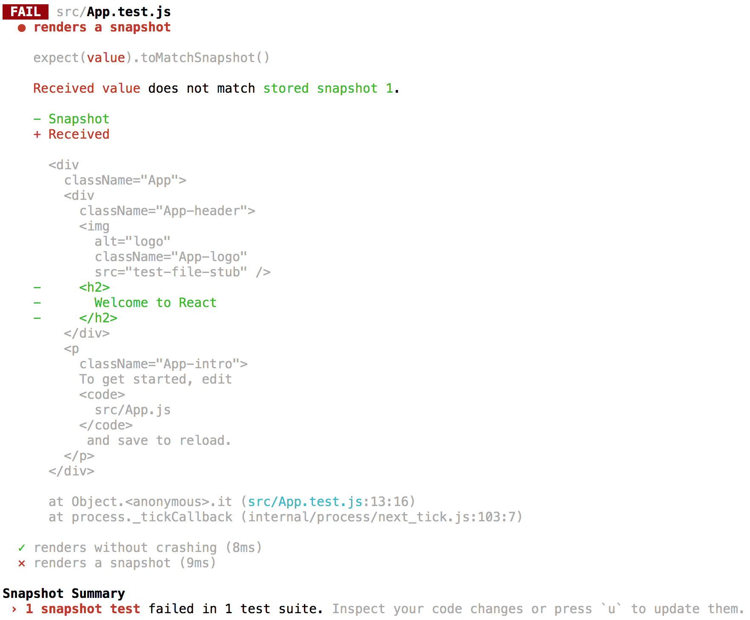
Jest- fehlgeschlagene Test

